Slide 1
2024春电磁学B第一次习题课
物理学院 蔡文锴

Slide 2
目录
数学补充
前两章内容回顾
第一章习题讲解

Slide 3
数学补充
1. 梯度与散度
2.泰勒展开

Slide 4
梯度与散度
电势求电场、求电荷密度
Notes:
1min，把球坐标的散度公式抄到黑板上

Slide 5
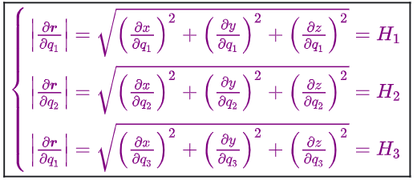
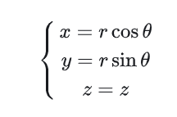
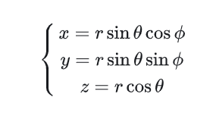
梯度与散度
拉梅系数
Notes:
梯度就是这个方向的方向导数的含义，看手机推导散度项

Slide 6
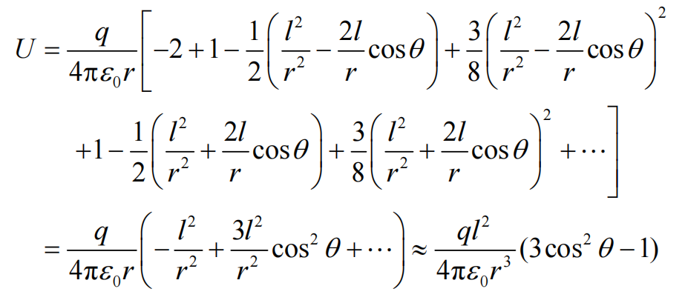
泰勒展开
对于偶极子，四极子只保留最低阶项，对于小振动我们保留线性项
v
v
v
v

Slide 7
前两章内容回顾
知识点总结可见思维导图

Slide 8
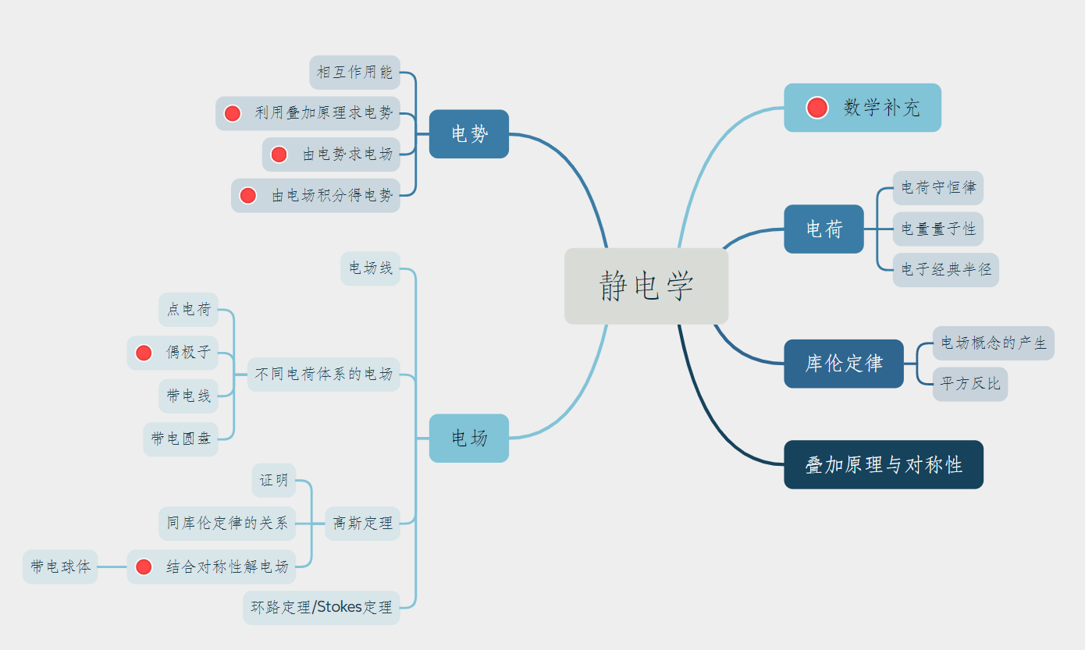
静电学

Slide 9
静电学
电荷、电场
带电棒吸引干燥软木屑,木屑接触到棒以后,往往又剧烈地跳离此棒。试解释之。
在带电棒的非均匀电场中，木屑中的电偶极子极化出现束缚电荷，故受带电棒吸引。但接触棒后往往带上同种电荷而相互排斥。
无限大带电面两侧的场强$E=\frac{σ}{2ε_{0}}$,这个公式对于靠近有限大小带电面的地方也应适用。这就是说，根据这个结果，导体表面元$ΔS$上的电荷在紧靠它的地方产生的场强也应是$E=\frac{σ}{2ε_{0}}$,它比理论场强小一半。这是为什么？
把一个带电物体移近一个导体壳，带电体单独在导体空腔内产生的电场是否等于零？静电屏蔽效应是怎样体现的？
带电体单独在导体空腔内产生的场强不为零。静电平衡的效应表现在，这个场强与导体外表面感应电荷激发的场强，在空腔内的矢量和处处为零，从而使空腔内的场不受壳外带电体电场的影响。

Slide 10
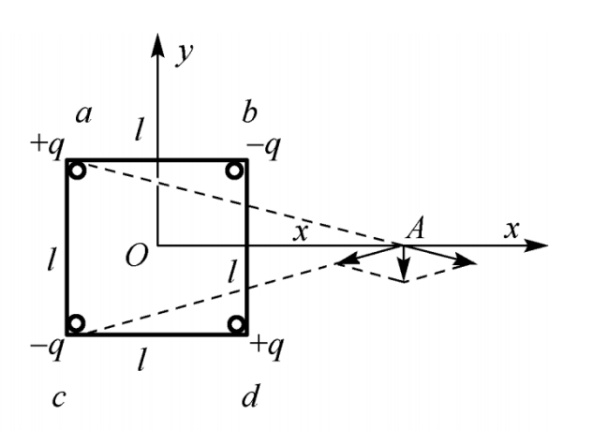
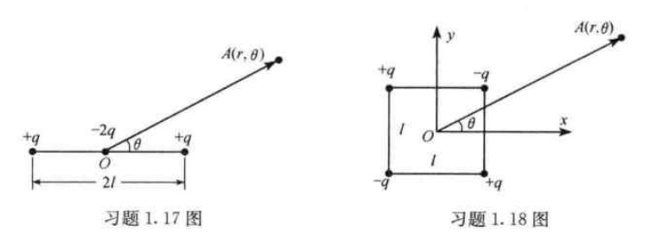
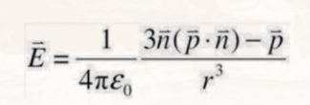
静电学
偶极子电势、电场

Slide 11
静电学
偶极子电势、电场
Notes:
直接用电偶极子的电势表达

Slide 12
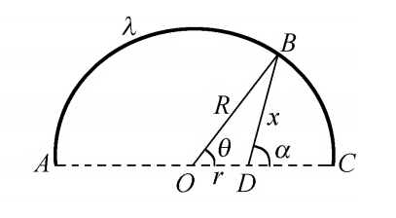
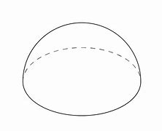
静电学
电荷体系求电场电势
法三：构造等价电荷分布
均匀带电球面$σ=\frac{λ}{R}$
法二：电势在AC上相等
$$U=\int_{0}^{π}{\frac{λ_{0}sinθRdθ}{4πε_{0}\sqrt{R^{2}+r^{2}+2Rrcosθ}}}$$
$$=\frac{λ_{0}R∗4r}{4πε_{0}∗2Rr}=\frac{λ_{0}}{2πε_{0}}$$
法一：暴力解电场详见解答

Slide 13
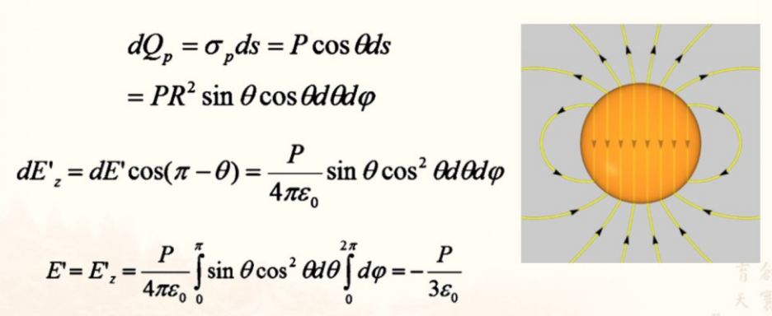
静电学
均匀异号带电球体构造匀强场
Notes:
匀强电场的构造。

Slide 14
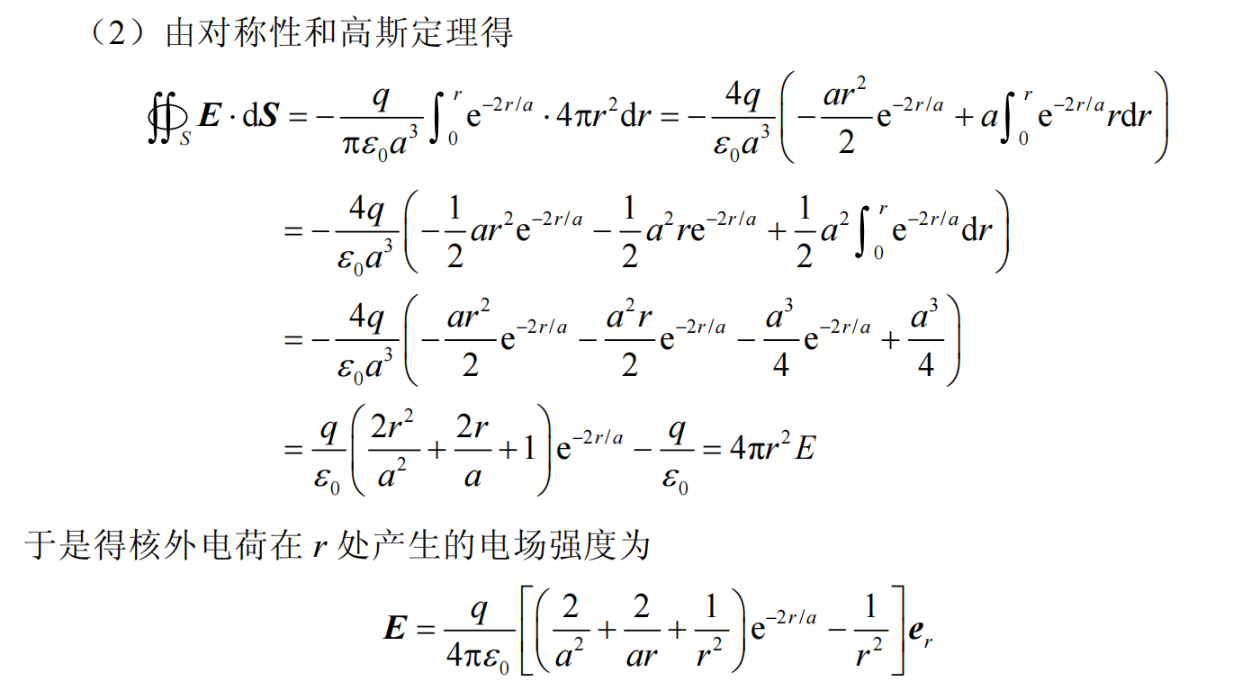
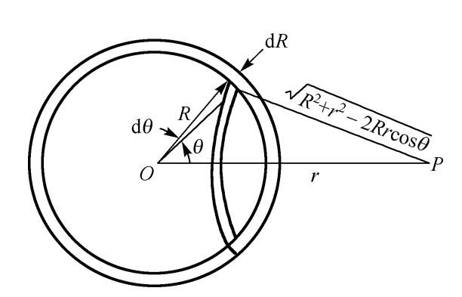
静电学
高斯定理求电场积分得电势
Notes:
匀强电场的构造。

Slide 15
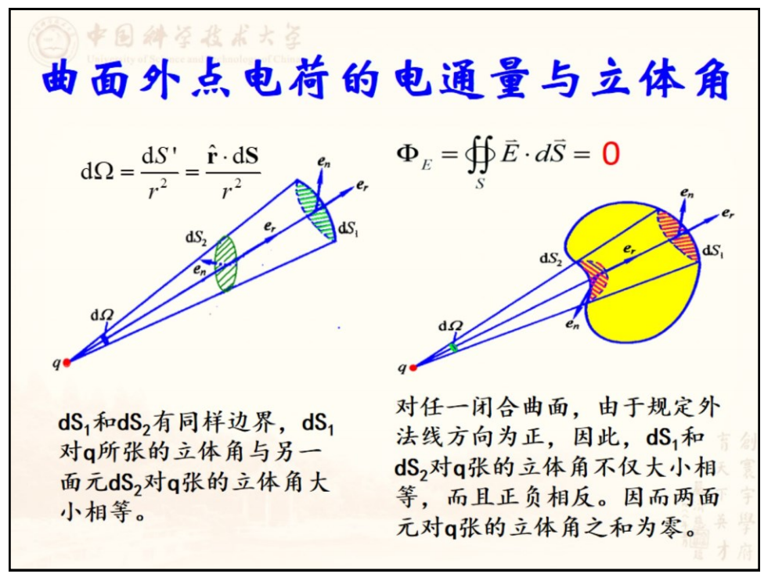
静电学
库伦定律、高斯定理、环路定理与对称性

Slide 16
静电学
库伦定律、高斯定理、环路定理与对称性
两静止点电荷之间作用力的方向沿连线
为了说明，考虑单个点电荷 $Q$ 产生的静电场。把空间任一点 $P$的电场强度表为$E(P)$,由于空间具有旋转对称性以及作为理想模型的点电荷本身不具有任何特殊方向，若绕直线 $PQ$ 作任意旋转，则 $E(P)$ 的方向不应有任何变化，故$E(P)$的方向只能沿径向，即沿$PQ$连线. 反之，若$P$点的电场强度$E(P)$的方向不沿径向，比如向 $PQ$连线的右方倾斜，则当绕直线 $PQ$ 作某种旋转后， $E(P)$的方向就可能向 $PQ$ 连线的左方倾斜或出现其他情形。换言之， $E(P)$的方向将因旋转 $PQ$ 而有所改变，从而与空间旋转对称性矛盾，这显然是不合理的。
静电场无旋是点电荷电场强度沿径向的必然结果。因 $E= f\left(r\right)r$
$$∇×E=∇×[f(r)r]=f^{\left\{′\right\}}(r)[\left(∇ r\right)× r] + f(r)[∇×r]=0$$

Slide 17
静电学
唯一性原理
我们关心电势的唯一性问题。给定1）电势边界条件、或2）电势边界的一阶导数，能否唯一确定范围内的电势。
反证法$：∇^{2}U=\frac{ρ}{ε}$,设有$U_{1},U_{2}$满足拉普拉斯方程
对于第一种边界条件
$U_{1}{\left.​\right|}_{s}=U_{2}{\left.​\right|}_{s}=C,∇^{2}\left(U_{1}−U_{2}\right)=0,$并且$\left(U_{1}−U_{2}\right){\left.​\right|}_{s}=0$,由拉普拉斯方程知，极大极小值不出现在内部，故恒为0
对于第二种边界条件
$\frac{∂U_{1}}{∂n}{\left.​\right|}_{s}=\frac{∂U_{2}}{∂n}{\left.​\right|}_{s}=C$, $∇^{2}\left(U_{1}−U_{2}\right)=0$,并且$\frac{∂{(U}_{1}−U_{2})}{∂n}{\left.​\right|}_{s}=\frac{∂U}{∂n}{\left.​\right|}_{s}=0,∯U∇Uds=0,$
$由$高斯定理$∯U∇Uds=∭∇∙\left(U∇U\right)dV=∭\left(U∇^{2}U+{\left(∇U\right)}^{2}\right)dV=0$
则有${\left(∇U\right)}^{2}=0，∇U=0,U_{1}−U_{2}=Const$

Slide 18
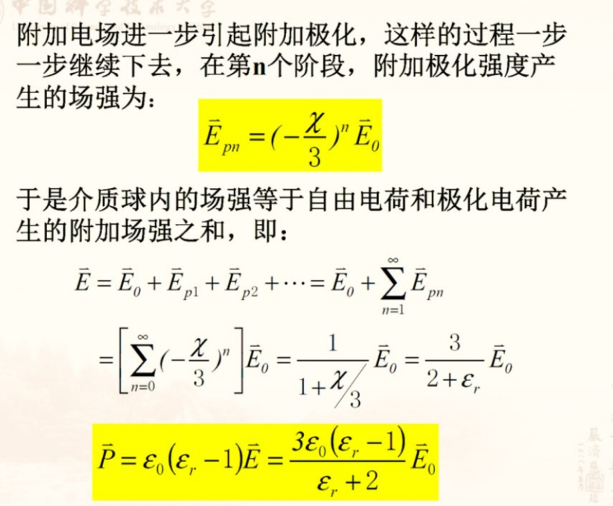
静电学
均匀异号带电球体构造匀强场
Notes:
自己练习的一道题，结合前面的静电场的唯一性原理和匀强场的构造

Slide 19
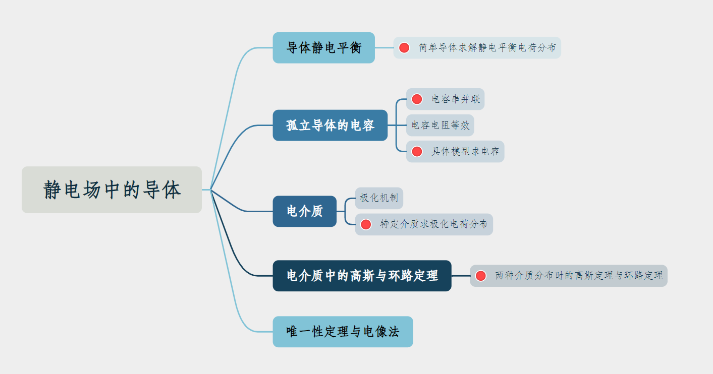
静电场中的导体与电介质

Slide 20
导体
静电平衡
Notes:
导体平衡的逻辑过程，内表面的电荷分布

Slide 21
导体
静电平衡
(1)将一个带正电的导体 A 移近一个不带电的导体 B 时，导体 B 的电位是升高还是降低？为什么？ (2)试论证:导体 B上每种符号感应电荷的数量不多于 A上的电量。
(1)A 移近时，B 的电位将升高。A 移近时，B 出现感应电荷，靠近A 感应电荷为负，远离 A 为正。从 A 上正电荷发出的电力线，部分终止于负的感应电荷上，正的感应电荷发出的电力线延伸至无限远，则导体 B电位大于零，电位升高了。(2)从 A 上正电荷发出的电力线，一部分终止于B上，其余延伸至无限远处，因此 B上的负电荷电量小于A上的正电荷电量。
有若干个互相绝缘的不带电导体A、B、C、..., 它们的电位都是零。如果把其中任一个如 A 带上正电，证明：(1) 所有这些导体的电位都高于零；(2) 其他导体的电位都低于 A 的电位。
一封闭导体壳C内有一些带电体，所带电量分别为$q_{1}、q_{2}$、...,C外也有一些带电体，所带电量分别为$Q_{1}$、$Q_{2}$、...。问：(1) $q_{1}、q_{2}$、...的大小对C外电场强度和电位有无影响？(2)当$q_{1}、q_{2}$、...的大小不变时，它们的分布形状对C外的电场强度和电位影响如何？(3) $Q_{1}$、$Q_{2}$、...的大小对C 内的电场强度和电位有无影响？ (4)当$Q_{1}$、$Q_{2}$、...的大小不变时，它们的分布形状对C内的电场强度和电位影响

Slide 22
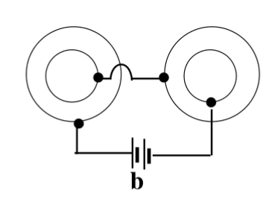
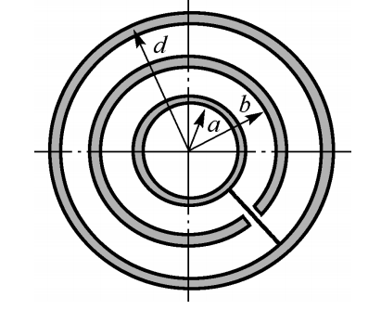
导体
电容串并联与计算

Slide 23
电介质中的高斯与环路定理
两种情况

Slide 24
谢谢 ！
请提宝贵意见

